Slide 1
演讲的基本概念
纯免费PPT即点即下载，无注册、无套路
http://gitppt.com
不信你试试（狗头）
演讲者：杨波
第一PPT模板网-WWW.1PPT.COM
PPT模板下载：www.1ppt.com/moban/ 行业PPT模板：www.1ppt.com/hangye/
节日PPT模板：www.1ppt.com/jieri/ PPT素材下载：www.1ppt.com/sucai/
PPT背景图片：www.1ppt.com/beijing/ PPT图表下载：www.1ppt.com/tubiao/
优秀PPT下载：www.1ppt.com/xiazai/ PPT教程： www.1ppt.com/powerpoint/
Word教程： www.1ppt.com/word/ Excel教程：www.1ppt.com/excel/
资料下载：www.1ppt.com/ziliao/ PPT课件下载：www.1ppt.com/kejian/
范文下载：www.1ppt.com/fanwen/ 试卷下载：www.1ppt.com/shiti/
教案下载：www.1ppt.com/jiaoan/

Slide 2
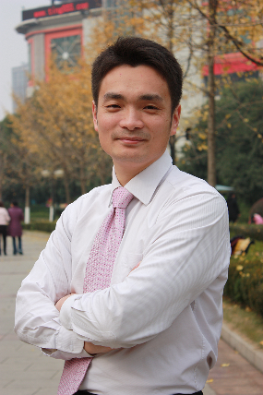
纯免费PPT即点即下载，无注册、无套路
http://gitppt.com
不信你试试（狗头）
杨波—“波波羊”
1989 就读于南大少年班
超过18年工作经验
公众演讲超过300场
博客www.yangbob.com
未来职业教育界的马云

Slide 3
纯免费PPT即点即下载，无注册、无套路
http://gitppt.com
不信你试试（狗头）
1
演讲是什么？
2
什么是好演讲？
3
如何成为好演讲者？
4
演讲的常见误区？

Slide 4

纯免费PPT即点即下载，无注册、无套路
http://gitppt.com
不信你试试（狗头）
Part1
演讲是
什么？

Slide 5
P1 演讲是什么
纯免费PPT即点即下载，无注册、无套路
http://gitppt.com
不信你试试（狗头）
百度百科解释
演讲又叫讲演或演说，是指在公众场所，以有声语言为主要手段，以体态语言为辅助手段，针对某个具体问题，鲜明、完整地发表自己的见解和主张，阐明事理或抒发情感，进行宣传鼓动的一种语言交际活动。

Slide 6
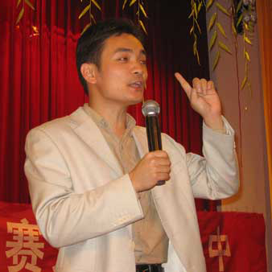
P1 演讲是什么
纯免费PPT即点即下载，无注册、无套路
http://gitppt.com
不信你试试（狗头）
但是
演讲绝对不只是这些！

Slide 7
P1 演讲是什么
纯免费PPT即点即下载，无注册、无套路
http://gitppt.com
不信你试试（狗头）
杨波定义
只要是以传递信息或影响别人为目的，主体采用语言表达，均可认为是演讲。
我们所理解的演讲其实指的是公众演讲。
演讲无处不在！

Slide 8

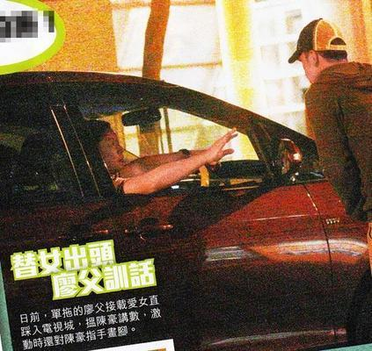
P1 演讲是什么
纯免费PPT即点即下载，无注册、无套路
http://gitppt.com
不信你试试（狗头）
演讲无处不在！

Slide 9
P1 演讲是什么
纯免费PPT即点即下载，无注册、无套路
http://gitppt.com
不信你试试（狗头）
更简单一些：
演——表演，用体态、表情
讲——讲话，用语气、节奏

Slide 10
P1 演讲是什么
纯免费PPT即点即下载，无注册、无套路
http://gitppt.com
不信你试试（狗头）
演讲是我们影响他人、
塑造自己的关键手段

Slide 11
纯免费PPT即点即下载，无注册、无套路
http://gitppt.com
不信你试试（狗头）
Part2
什么是
好演讲？

Slide 12
P2 什么是好演讲
纯免费PPT即点即下载，无注册、无套路
http://gitppt.com
不信你试试（狗头）
请先思考：
演讲的目的是什么？
谁来评判演讲好不好？

Slide 13

P2 什么是好演讲
纯免费PPT即点即下载，无注册、无套路
http://gitppt.com
不信你试试（狗头）
演讲的三大目的
基础——传递信息
中级——影响行动
高级——塑造感情

Slide 14
P2 什么是好演讲
纯免费PPT即点即下载，无注册、无套路
http://gitppt.com
不信你试试（狗头）
基础——传递信息
使听众完整、清楚地
理解要传达的信息

Slide 15
P2 什么是好演讲
纯免费PPT即点即下载，无注册、无套路
http://gitppt.com
不信你试试（狗头）
中级——影响行动
使听众能够按照
既定想法做指定事情

Slide 16
P2 什么是好演讲
纯免费PPT即点即下载，无注册、无套路
http://gitppt.com
不信你试试（狗头）
高级——塑造感情
使听众对演讲者或某个
传递的主体建立信任

Slide 17
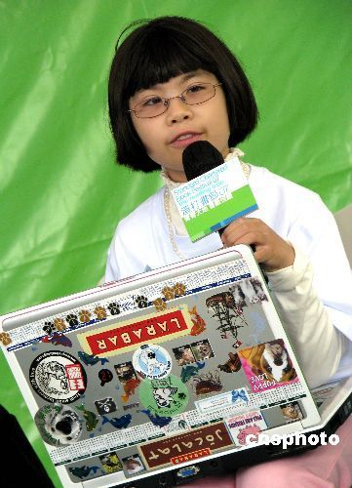
P2 什么是好演讲
纯免费PPT即点即下载，无注册、无套路
http://gitppt.com
不信你试试（狗头）
这是
好演讲！

Slide 18
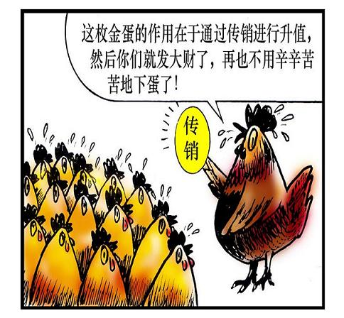
P2 什么是好演讲
纯免费PPT即点即下载，无注册、无套路
http://gitppt.com
不信你试试（狗头）
这是
好演讲！

Slide 19
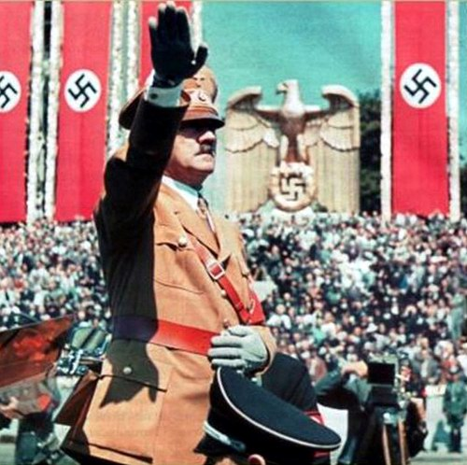
P2 什么是好演讲
纯免费PPT即点即下载，无注册、无套路
http://gitppt.com
不信你试试（狗头）
这是
好演讲！

Slide 20
P2 什么是好演讲
纯免费PPT即点即下载，无注册、无套路
http://gitppt.com
不信你试试（狗头）
演讲的三大目的就是
演讲的三大境界
你在哪个境界？

Slide 21
P2 什么是好演讲
纯免费PPT即点即下载，无注册、无套路
http://gitppt.com
不信你试试（狗头）
永远不要忘记
演讲的评判者是听众

Slide 22
P2 什么是好演讲
纯免费PPT即点即下载，无注册、无套路
http://gitppt.com
不信你试试（狗头）
好演讲的必备因素
自信、自然、投入

Slide 23
P2 什么是好演讲
纯免费PPT即点即下载，无注册、无套路
http://gitppt.com
不信你试试（狗头）
好演讲的判断——请听众判断
Q1：信息清楚么？ Q5：配套精彩么？
Q2：语言流利么？ Q6：案例生动么？
Q3：体态自然么？ Q7：重点突出么？
Q4：表现自信么？ Q8：印象深刻么？

Slide 24
纯免费PPT即点即下载，无注册、无套路
http://gitppt.com
不信你试试（狗头）
Part3
如何成为
好演讲者？

Slide 25
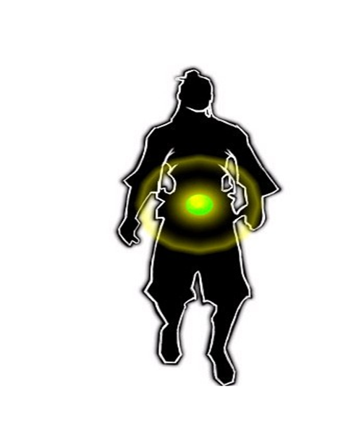
P3 如何成为好演讲者
纯免费PPT即点即下载，无注册、无套路
http://gitppt.com
不信你试试（狗头）
好演讲者的四大修炼
基本功——扎实
技巧——熟练
底蕴——深厚
欲望——强烈

Slide 26
P3 如何成为好演讲者
纯免费PPT即点即下载，无注册、无套路
http://gitppt.com
不信你试试（狗头）
何谓扎实的基本功
语言——清楚、有节奏、无毛病
逻辑——表达清晰、目标突出
体态——自然、大方

Slide 27
P3 如何成为好演讲者
纯免费PPT即点即下载，无注册、无套路
http://gitppt.com
不信你试试（狗头）
基本功是最重要的！
大部分人死在这里

Slide 28
P3 如何成为好演讲者
纯免费PPT即点即下载，无注册、无套路
http://gitppt.com
不信你试试（狗头）
何谓技巧
常用1：如何调动气氛？
常用2：如何使用案例？
常用3：如何制作PPT?
常用4：如何控场？

Slide 29
P3 如何成为好演讲者
纯免费PPT即点即下载，无注册、无套路
http://gitppt.com
不信你试试（狗头）
有了基本功
训练技巧并不难

Slide 30
P3 如何成为好演讲者
纯免费PPT即点即下载，无注册、无套路
http://gitppt.com
不信你试试（狗头）
何谓底蕴
厚度——对事情的深入理解
广度——旁征博引、知古通今
灵活度——才思泉涌、随心所欲

Slide 31
P3 如何成为好演讲者
纯免费PPT即点即下载，无注册、无套路
http://gitppt.com
不信你试试（狗头）
底蕴是最难的
在于不断的积累

Slide 32
P3 如何成为好演讲者
纯免费PPT即点即下载，无注册、无套路
http://gitppt.com
不信你试试（狗头）
何谓欲望
你是舞台的国王么？
你想让别人按你说的做么?
你想让别人记住你么？
你想征服现场的听众么？

Slide 33
P3 如何成为好演讲者
纯免费PPT即点即下载，无注册、无套路
http://gitppt.com
不信你试试（狗头）
欲望决定于你的
性格、价值观

Slide 34
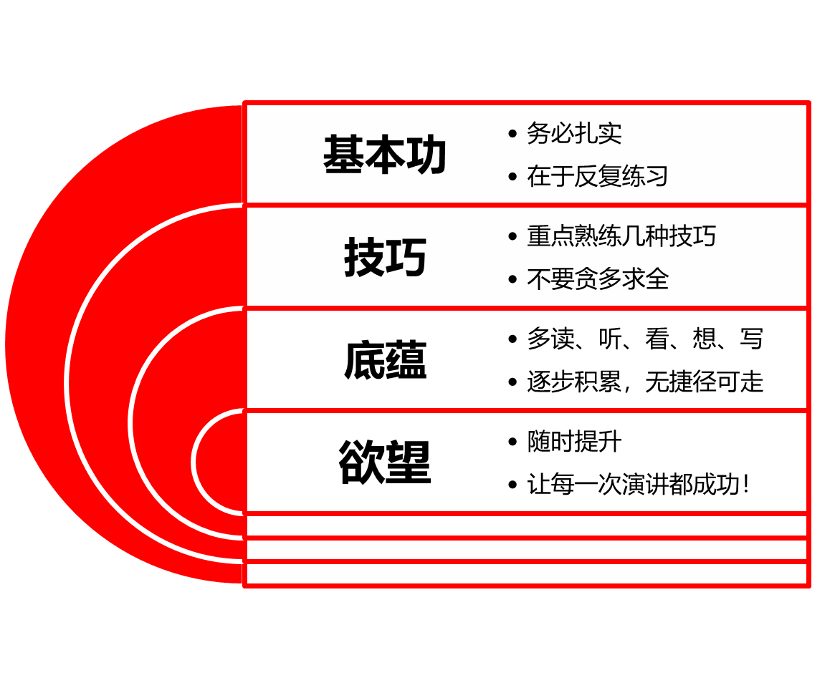

P3 如何成为好演讲者
纯免费PPT即点即下载，无注册、无套路
http://gitppt.com
不信你试试（狗头）
演讲者
训练

Slide 35

P3 如何成为好演讲者
纯免费PPT即点即下载，无注册、无套路
http://gitppt.com
不信你试试（狗头）
成为好演讲者
在于不断训练
永无止境

Slide 36
纯免费PPT即点即下载，无注册、无套路
http://gitppt.com
不信你试试（狗头）
Part4
演讲的
常见误区？

Slide 37
P4 演讲的常见误区
纯免费PPT即点即下载，无注册、无套路
http://gitppt.com
不信你试试（狗头）
误区1：我不可能成为
好的演讲者
解答：人人都可以

Slide 38
P4 演讲的常见误区
纯免费PPT即点即下载，无注册、无套路
http://gitppt.com
不信你试试（狗头）
误区2：我演讲就是没有自信？自信是天生的？
解答：因为没有足够训练

Slide 39
P4 演讲的常见误区
纯免费PPT即点即下载，无注册、无套路
http://gitppt.com
不信你试试（狗头）
误区3：我演讲的问题是技巧不好
解答：技巧不好不是大问题，
基本功不好是大问题

Slide 40
P4 演讲的常见误区
纯免费PPT即点即下载，无注册、无套路
http://gitppt.com
不信你试试（狗头）
误区4：什么时候我才能有气场？
解答：气场是自然形成的，不要把气场做为追求

Slide 41
纯免费PPT即点即下载，无注册、无套路
http://gitppt.com
不信你试试（狗头）
Any
Question？

Slide 42
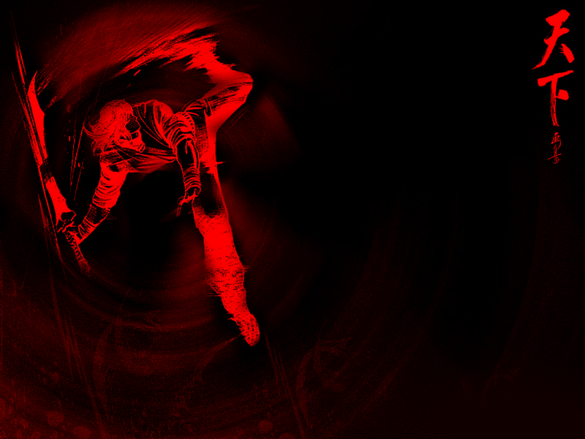
纯免费PPT即点即下载，无注册、无套路
http://gitppt.com
不信你试试（狗头）
人人都可以成功演讲

